Slide 1
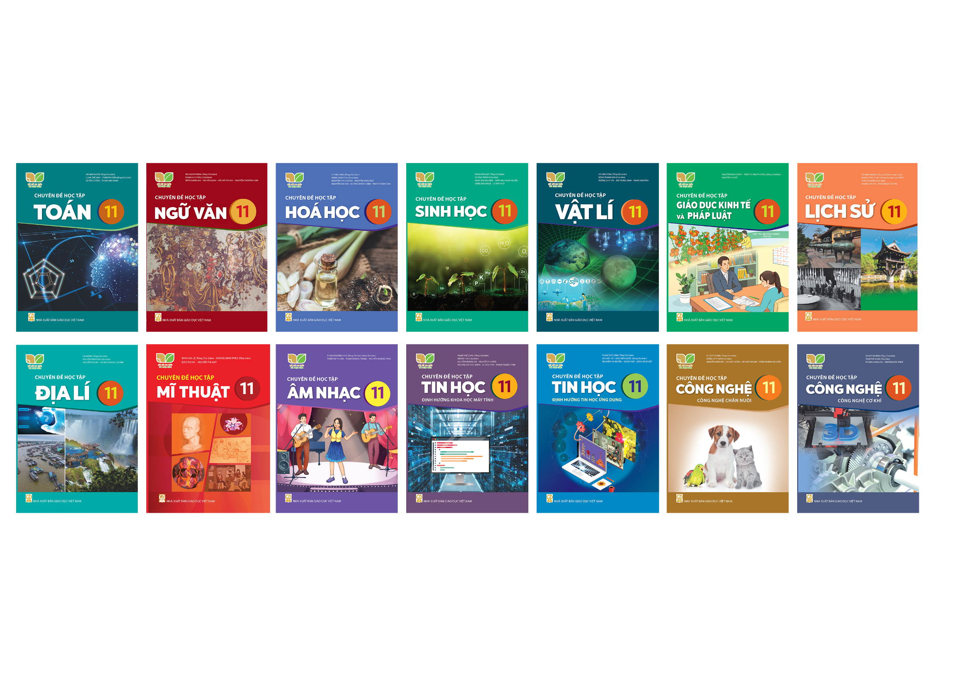
TẬP HUẤN GIÁO VIÊN SỬ DỤNG SÁCH GIÁO KHOA TIN HỌC 11
BỘ SÁCH GIÁO KHOA
KẾT NỐI TRI THỨC VỚI CUỘC SỐNG
LỚP 11

Slide 2
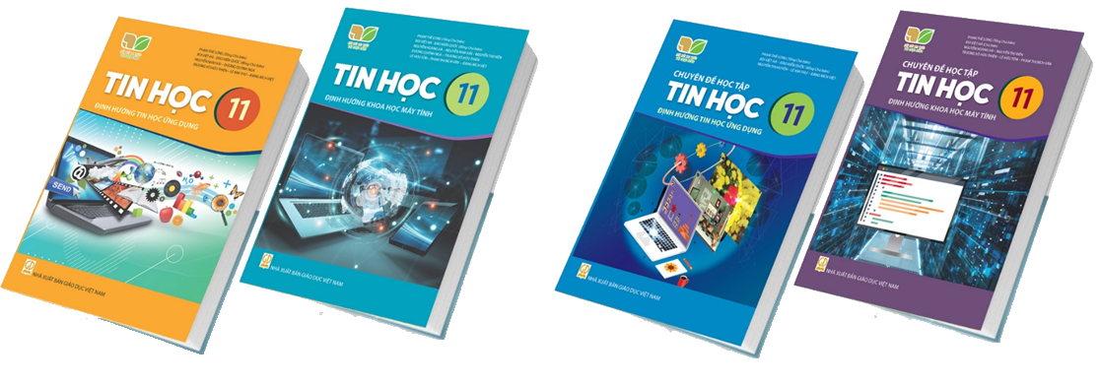
PHẠM THẾ LONG (Tổng Chủ biên)
BÙI VIỆT HÀ – ĐÀO KIẾN QUỐC (đồng Chủ biên)
NGUYỄN HOÀNG HÀ – NGUYỄN NAM HẢI – NGUYỄN THỊ HIỀN – NGUYỄN THỊ HUYỀN DƯƠNG QUỲNH NGA – TRƯƠNG VÕ HỮU THIÊN – LÊ KIM THƯ – LÊ HỮU TÔN
PHẠM THỊ BÍCH VÂN – ĐẶNG BÍCH VIỆT

Slide 3
NỘI DUNG BÁO CÁO
I. Giới thiệu SGK và Những điểm mới nổi bật của bộ sách Tin học 11
Tinh thần, mục tiêu của Chương trình mới
Mục đích biên soạn, đối tượng sử dụng của bộ sách
Nội dung, cấu trúc bài học và những ưu điểm đặc trưng của bộ sách
Phân phối chương trình, gợi ý tiến trình tổ chức các đơn vị kiến thức
II. Lưu ý dạy học một số đơn vị kiến thức
III. Kiểm tra đánh giá môn Tin học theo định hướng tiếp cận phẩm chất, năng lực
IV. Phân tích tiết dạy minh hoạ
V. Tài liệu hỗ trợ cho giảng dạy và học tập

Slide 4
I. Giới thiệu SGK và Những điểm mới nổi bật của bộ sách Tin học 11
Tinh thần, mục tiêu của Chương trình mới
Mục đích biên soạn, đối tượng sử dụng của bộ sách
Nội dung, cấu trúc bài học và những ưu điểm đặc trưng của bộ sách
Phân phối chương trình, gợi ý tiến trình tổ chức các đơn vị kiến thức
Notes:
Theo Chương trình GDPT mới (Chương trình 2018), lớp 11 là năm thứ 2 của Giai đoạn giáo dục định hướng nghề nghiệp và môn Tin học là môn học tùy chọn thuộc Nhóm các môn Công nghệ, Tin học, Âm nhạc và Mĩ thuật.
Qua thực tế ở các địa phương, môn Tin học 10 năm vừa qua là một trong số các môn học được học sinh lựa chọn nhiều nhất. Trên cơ sở tiếp nối các mạch kiến thức của Tin học 10, SGK Tin học 11 sẽ tiếp tục củng cố và nâng cao năng lực tin học đã được hình thành, phát triển ở giai đoạn trước, đồng thời cung cấp cho học sinh những hiểu biết sâu hơn, những kỹ năng cao hơn mang tính định hướng nghề nghiệp thuộc lĩnh vực khoa học máy tính (CS) hoặc ứng dụng tin học (ICT) .
Thay mặt nhóm tác giả tôi xin được giới thiệu ngắn gọn về SGK Tin học 11 thuộc bộ sách KNTTVCS.

Slide 5
A. CHƯƠNG TRÌNH GIÁO DỤC PHỔ THÔNG MỚI
(Chương trình 2018)
Chú trọng phát triển phẩm chất và năng lực thay vì chú trọng truyền thụ kiến thức.
Hai giai đoạn GDPT:
Giáo dục cơ bản (lớp 1 - 9): Các môn học bắt buộc và 2 môn tự chọn (tiếng dân tộc, ngoại ngữ)
Giáo dục định hướng nghề nghiệp (lớp 10 - 12): Các môn học bắt buộc, các môn học tự chọn (tiếng dân tộc, ngoại ngữ) và các môn học lựa chọn theo định hướng nghề nghiệp (3 chuyên đề thuộc 5 nhóm môn học).
Notes:
Trước khi đi vào nội dung chính, xin được dừng để nói thêm đôi chút về kết cấu CTGDPT mới (CT2018)
......
Hệ thống môn học và hoạt động giáo dục của chương trình giáo dục phổ thông gồm 1) các môn học và hoạt động giáo dục bắt buộc, các môn học tự chọn (tiếng dân tộc thiểu số, ngoại ngữ 1-2) và các môn học lựa chọn theo định hướng nghề nghiệp (gọi tắt là các môn học lựa chọn – thực chất chính là các chuyên đề học tập theo định hướng nghề nghiệp).

Slide 6
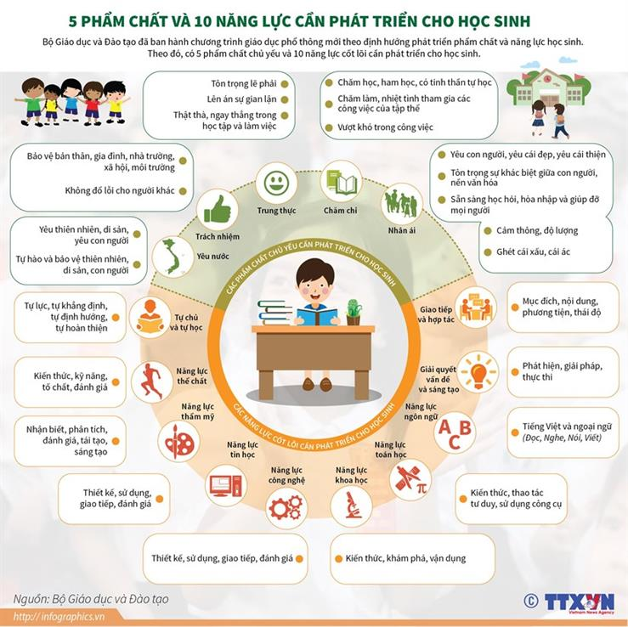

Slide 7
CHƯƠNG TRÌNH TIN HỌC 2 GIAI ĐOẠN
Giai đoạn giáo dục cơ bản (Tiểu học + THCS):
Mỗi lớp sẽ có 1 cuốn SGK Tin học duy nhất với thời lượng 35 tiết
Giai đoạn giáo dục định hướng nghề nghiệp (THPT):
Tin học là một môn học lựa chọn. Bắt buộc chọn 1 trong các môn: Công nghệ, Tin học, Âm nhạc, Mỹ thuật.
2 định hướng nghề nghiệp: Tin học ứng dụng (ICT) và Khoa học máy tính (CS).
Thời lượng: 70 tiết kiến thức cốt lõi; 35 tiết kiến thức theo định hướng nghề nghiệp
Notes:
Kiến thức theo định hướng nghề nghiệp được cung cấp dưới dạng các chuyên đề học tập nhằm thực hiện yêu cầu phân hoá sâu, giúp học sinh tăng cường kiến thức và kĩ năng thực hành, vận dụng kiến thức, kĩ năng đã học giải quyết những vấn đề của thực tiễn, đáp ứng yêu cầu định hướng nghề nghiệp sau bậc THPT.
Lưu ý: Chuyên đề học tập theo định hướng nghề nghiệp KO PHẢI LÀ NỘI DUNG KIẾN THỨC CHUYÊN SÂU PHỤC VỤ THI TỐT NGHIỆP PHỔ THÔNG HAY ĐÁNH GIÁ NĂNG LỰC ĐỂ TUYỂN SINH ĐẠI HỌC. Mà chỉ cung cấp thêm các kiến thức, kĩ năng mang tính hướng nghiệp tương lai cho học sinh.
Do đặc thù của lĩnh vực, tuỳ theo sở thích và dự định về nghề nghiệp trong tương lai, học sinh lựa chọn một trong hai định hướng: Tin học ứng dụng và Khoa học máy tính.

Slide 8
B. GIỚI THIỆU SGK TIN HỌC 11
Nội dung:
Kết cấu của bộ sách
Bố cục chung của sách
Cấu trúc bài học
Một số giá trị cốt lõi

Slide 9
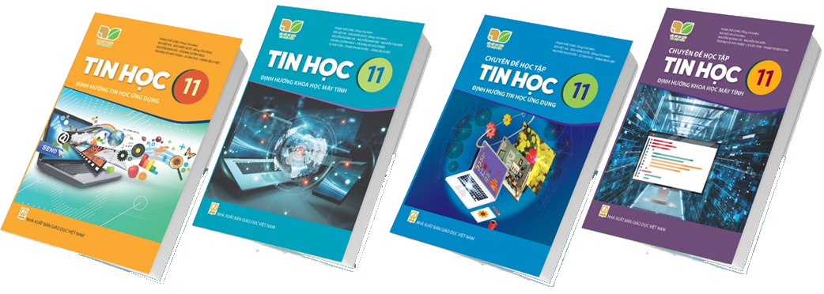
KẾT CẤU BỘ SGK Tin học 11
Tại sao 4 cuốn ?
Notes:
Bộ SGK Tin học theo CTGDPT mới cho lớp 10 đang được sử dụng chỉ gồm 3 quyển. Vậy tại sao sang lớp 11 lại gồm 4 quyển?

Slide 10
KIẾN THỨC TIN HỌC GIAI ĐOẠN GIÁO DỤC ĐỊNH HƯỚNG NGHỀ NGHIỆP
Kiến thức cốt lõi chung: 34 tiết
Kiến thức cốt lõi riêng: 32 tiết
Ôn tập, kiểm tra đánh giá: 4 tiết
Kiến thức cốt lõi 2 định hướng khác biệt tới một nửa thời lượng. Việc tách riêng là cần thiết
KIẾN THỨC CỐT LÕI
CHUNG
SGK
Riêng ICT
Riêng CS
KIẾN THỨC ĐỊNH HƯỚNG NGHỀ NGHIỆP
Chuyên đề
ICT
CS
Notes:
Để trả lời câu hỏi này, mời các thầy cô cùng xem xét kết cấu kiến thức môn Tin học giai đoạn GD định hướng nghề nghiệp. Khác với chương trình Tin học 10, Tin học lớp 11 có sự phân hoá sâu hơn theo định hướng nghề nghiệp. Ngoài kiến thức cốt lõi chung, nội dung môn học còn được tổ chức thành các nhóm chủ đề kiến thức cốt lõi riêng theo hai định hướng: Tin học ứng dụng (ICT) và Khoa học máy tính (CS). Ở lớp 11, Phần cốt lõi riêng này của mỗi định hướng chiểm khoảng một nửa thời lượng của chương trình. Do vậy, SGK cũng được kết cấu thành hai quyển: SGK Tin học 11 – Định hướng Khoa học máy tính và SGK Tin học 11 - Định hướng Tin học ứng dụng để phù hợp với việc sử dụng trong quá trình lựa chọn và triển khai dạy học.
Cùng với hai cuốn Chuyên đề học tập theo hai định hướng thì bộ sách Tin học 11 Kết nối tri thức với cuộc sống gồm 4 cuốn.

Slide 11
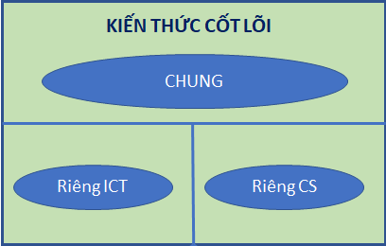
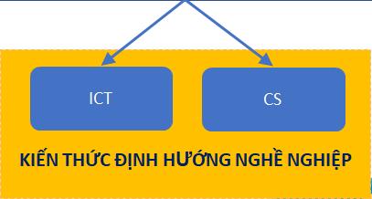
CHUNG
MÁY TÍNH VÀ XÃ HỘI TRI THỨC (5 bài)
TỔ CHỨC LƯU TRỮ, TÌM KIẾM VÀ TRAO ĐỔI THÔNG TIN (3 bài)
ĐẠO ĐỨC, PHÁP LUẬT VÀ VĂN HOÁ TRONG MÔI TRƯỜNG SỐ (1 bài)
GIỚI THIỆU CÁC HỆ CƠ SỞ DỮ LIỆU (6 bài)
HƯỚNG NGHIỆP VỚI TIN HỌC (1 bài)
KIẾN THỨC CỐT LÕI
RIÊNG ICT
THỰC HÀNH TẠO VÀ KHAI THÁC CSDL (8 bài)
PHẦN MỀM CHỈNH SỬA ẢNH VÀ LÀM VIDEO (7 bài)
RIÊNG CS
KĨ THUẬT LẬP TRÌNH (15 bài)
Notes:
Xin giới thiệu chi tiết về Kết cấu nội dung của 4 cuốn trong bộ sách Tin học 11 KNTTVCS
Trước hết về kết cấu nội dung của 2 cuốn SGK Tin học 11

Slide 12
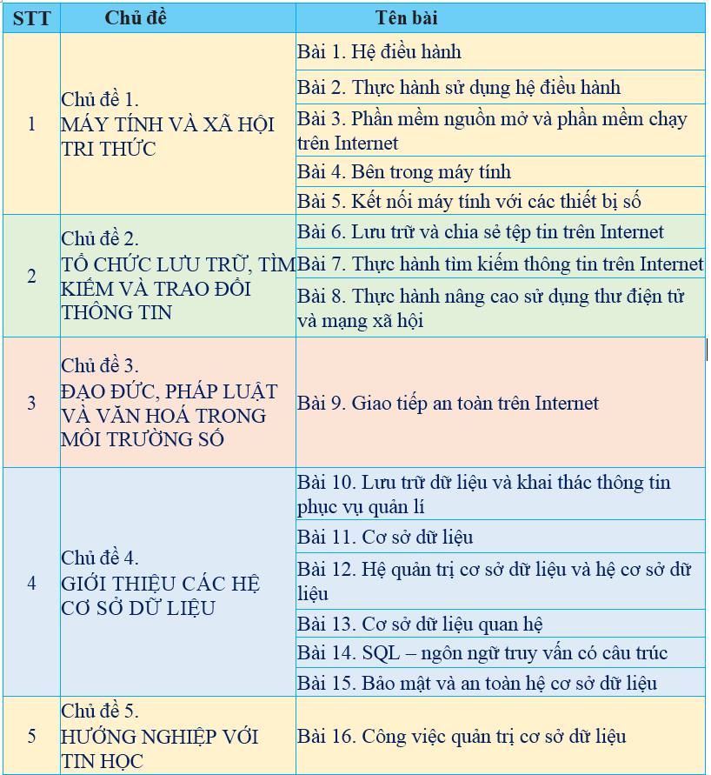
Kiến thức cốt lõi chung
(16 bài – 34 tiết)
Notes:
Phần cốt lõi chung trình bày các khái niệm cơ bản về hệ điều hành và phần mềm ứng dụng; phần mềm nguồn mở, phần mềm chạy trên Internet; những hiểu biết mang tính tổng quan về hệ cơ sở dữ liệu (CSDL) với trọng tâm sâu hơn về một trong các hệ CSDL được ứng dụng phổ biến và rộng rãi nhất – hệ CSDL quan hệ. Các kiến thức mang tính hệ thống và sâu hơn về bên trong máy tính, chức năng và hoạt động của một số thiết bị ngoại vi và thiết bị số thông dụng; các vấn đề nâng cao hiệu quả tìm kiếm và trao đổi thông tin; yêu cầu ứng xử văn hoá và an toàn trên mạng; hỗ trợ hướng nghiệp Tin học cũng được trình bày trong phần này.

Slide 13
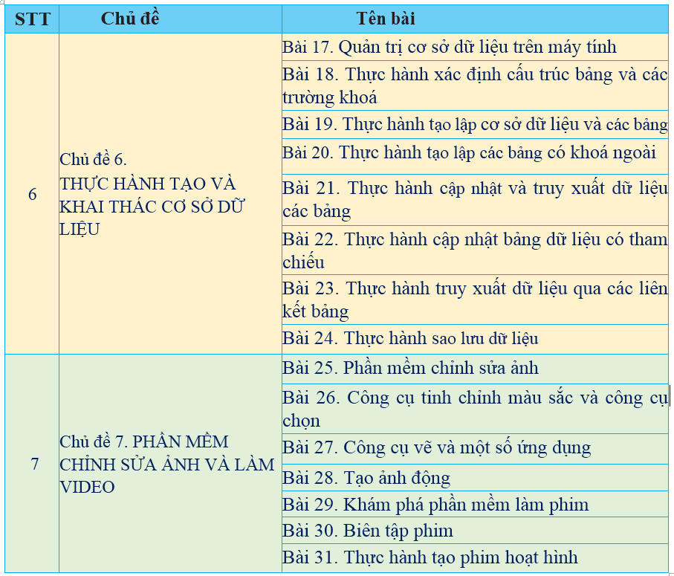
Kiến thức cốt lõi riêng ICT
(15 bài – 32 tiết)
Notes:
Phần cốt lõi riêng cho định hướng ICT giúp HS làm quen với phần mềm chỉnh sửa ảnh và phần mềm chỉnh sửa video. Đặc biệt, các bài thực hành luyện tập thiết kế chương trình quản lí CSDL và sử dụng ngôn ngữ truy vấn dữ liệu SQL sẽ đưa HS bước đầu tiếp cận tới việc ứng dụng tin học trong các bài toán quản lí – một lĩnh vực hết sức thiết thực, hấp dẫn và thú vị.

Slide 14
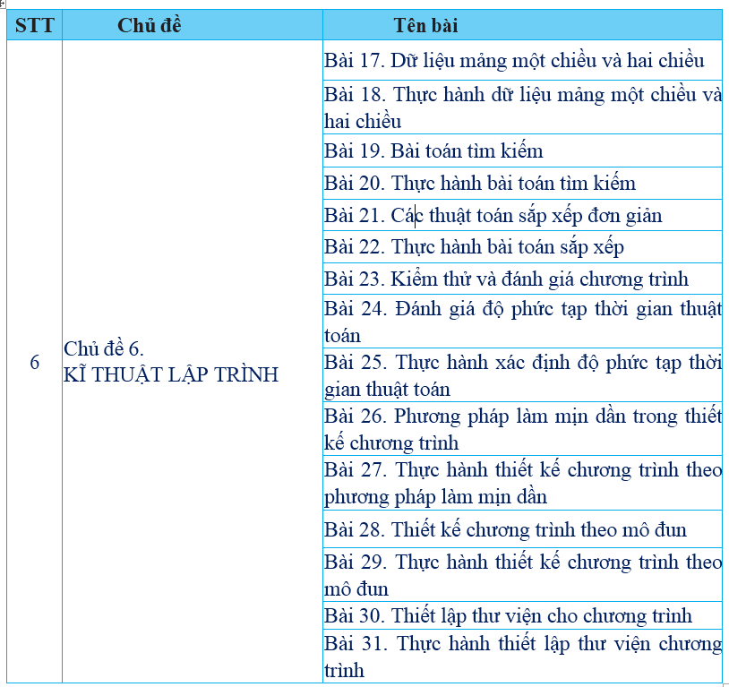
Kiến thức cốt lõi riêng CS
(15 bài – 32 tiết)
Notes:
Phần cốt lõi riêng cho định hướng CS cung cấp những hiểu biết cơ bản ban đầu nhưng hết sức quan trọng về các bài toán tìm kiếm và sắp xếp; một số kĩ thuật thiết kế thuật toán và lập trình; tổ chức dữ liệu, tổ chức và kiểm thử chương trình; những quy tắc thực hành để xác định độ phức tạp thời gian của một số thuật toán, chương trình đã biết,… Đây là những kiến thức nền tảng nhằm giúp HS củng cố và phát triển hơn nữa tư duy giải quyết vấn đề, khả năng đưa ra ý tưởng và chuyển giao nhiệm vụ cho máy tính thực hiện.

Slide 15
CÁC CHUYÊN ĐỀ HỌC TẬP
CHUYÊN ĐỀ THÀNH PHẦN ICT
Thực hành sử dụng phần mềm vẽ trang trí
Thực hành sử dụng phần mềm làm phim hoạt hình
Thực hành sử dụng phần mềm chỉnh sửa ảnh
CHUYÊN ĐỀ THÀNH PHẦN CS
Thực hành thiết kế thuật toán theo kĩ thuật đệ quy
Thực hành thiết kế thuật toán theo kĩ thuật chia để trị
Thực hành thiết kết thuật toán theo kĩ thuật duyệt
Notes:
Kết cấu nội dung của 2 cuốn Chuyên đề theo 2 định hướng chuyên sâu THƯD và KHMT. Mỗi Chuyên đề được kết cấu thành 3 chuyên đề thành phần.

Slide 16
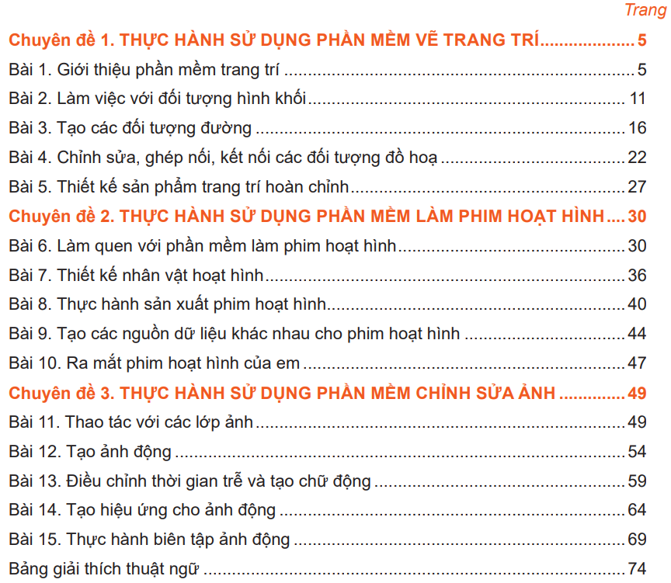
Chuyên đề định hướng ICT
(15 bài)
Notes:
Chuyên đề theo định hướng chuyên sâu Tin học ứng dụng bao gồm 15 bài học. Giúp học sinh hoàn thiện kĩ năng thiết kế đồ hoạ vector mà HS đã học trong SGK Tin học 10 cũng như kĩ năng xử lí ảnh bitmap đã có trong phần SGK Tin học 11 – Định hướng Tin học ứng dụng. Chắc chắn các em sẽ có những giờ học đầy lí thú sử dụng phần mềm đồ hoạ để tạo một số sản phẩm đồ hoạ thiết thực với bố cục hợp lí, sinh động, có tính thẩm mĩ cao. Các em cũng sẽ làm chủ được những tính năng cơ bản của phần mềm chỉnh sửa ảnh để tạo những bức ảnh động, có hiệu ứng phù hợp và khả năng biến đổi màu sắc theo ý thích. Đồng thời các em cũng sẽ được trải nghiệm những giờ học đầy hào hứng với phần mềm làm phim hoạt hình, tự mình tạo ra những đoạn phim thú vị, đề gửi đến bạn bè hay người thân như là một món quà, một thông điệp, chia sẻ một mơ ước, một niềm vui hoặc đơn giản là những thước phim giúp thư giãn sau giờ học căng thẳng.

Slide 17
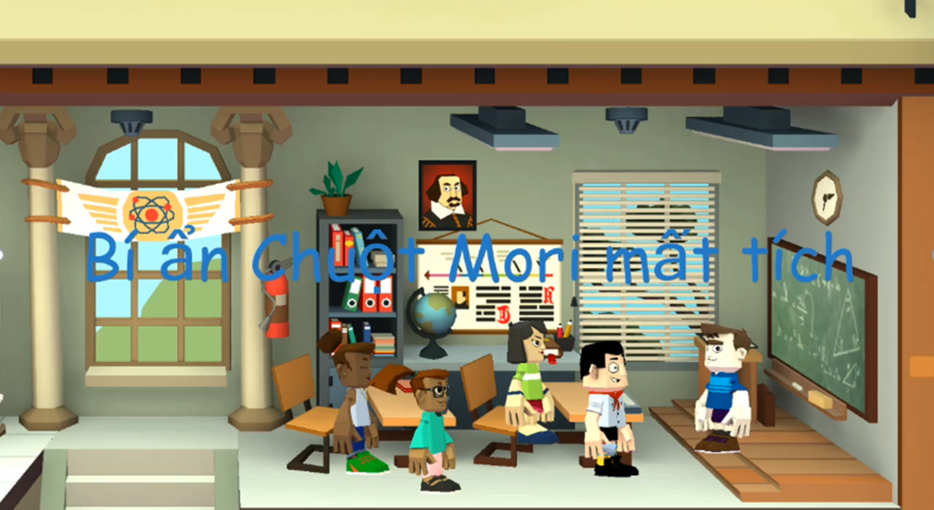
https://youtu.be/kBAitL2y5To
Notes:
Xin được nói them một chút về Chuyên đề thành phần 12.2 định hướng ICT – phần mềm làm phim hoạt hình Toontastic 3D.
Sử dụng phần mềm này, trong chỉ vài click chuột, HS có thể dễ dàng tạo ra các đoạn phim hoạt hình đáp ứng YCCĐ của chương trình là: 3D, nhân vật hoạt hình có hội thoại, có hoạt động, có âm thanh, nhạc nền... Trên slide là hình ảnh cắt ra từ clip được thực hiện với hình ảnh nhân vật có sẵn trong phần mềm làm phim hoạt hình Tootastic 3D. Các thầy cô có thể xem toàn bộ Clip này trên Youtube
Cũng cần lưu ý, một yếu tố góp phần tạo nên chất lượng của một đoạn phim đó chính là kịch bản, và, SGK đã có những hoạt động và hướng dẫn rất chi tiết giúp HS có thể từng bước hình thành ý tưởng và xây dựng 1 kịch bản tốt rồi thực hiện để ra được sản phẩm hoàn thiện. Ko chỉ dạy hs công cụ, mà dạy cả cách tư duy, vận dụng công cụ để tạo ra các sản phẩm số.

Slide 18
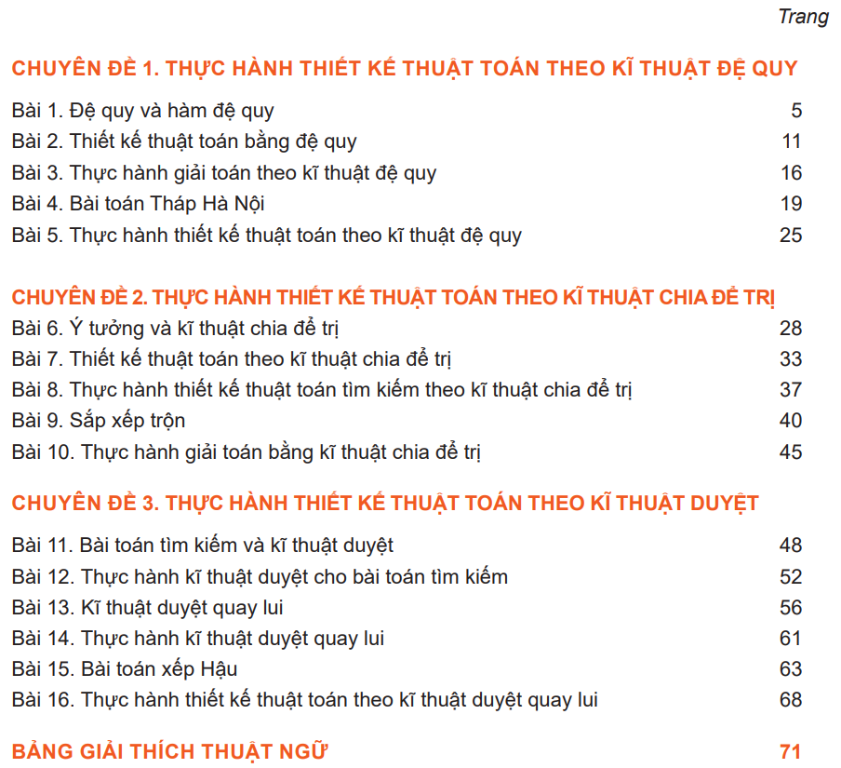
Chuyên đề định hướng CS
(15 bài)
Notes:
Chuyên đề theo định hướng chuyên sâu KHMT cũng bao gồm 15 bài học. Giúp học sinh làm quen với việc thiết kế thuật toán và chương trình theo các kĩ thuật đệ quy, chia để trị và duyệt, duyệt quay lui – những kĩ năng không thể thiếu trong việc giải quyết vấn đề trên máy tính. Các nội dung này cùng với các kiến thức cốt lõi định hướng KHMT sẽ giúp học sinh củng cố thêm các kỹ năng lập trình trên ngôn ngữ Python mà các em đã được làm quen trong môn Tin học 10 – sự tiếp nối ý nghĩa và thiết thực cho các nhà phát triển và ứng dụng Tin học trong tương lai.

Slide 19
GIỚI THIỆU SGK TIN HỌC 11
KẾT NỐI TRI THỨC VỚI CUỘC SỐNG
Nội dung:
Kết cấu của bộ sách
Bố cục chung của sách
Cấu trúc bài học
Một số giá trị cốt lõi
Notes:
Xin được chuyển sang giới thiệu bố cục chung của SGK Tin học 11.

Slide 20
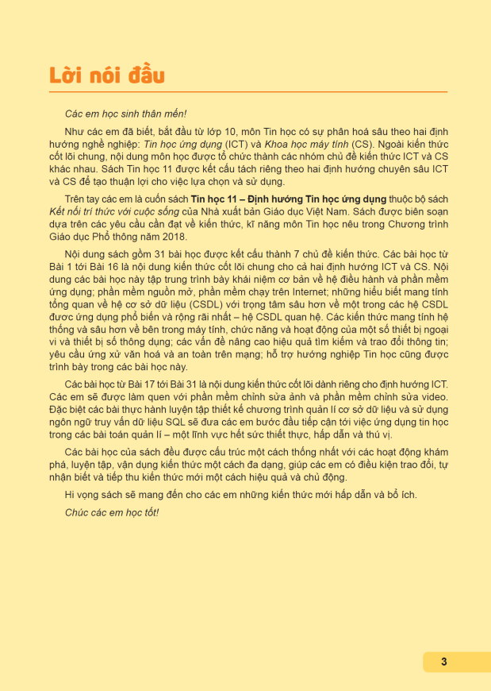
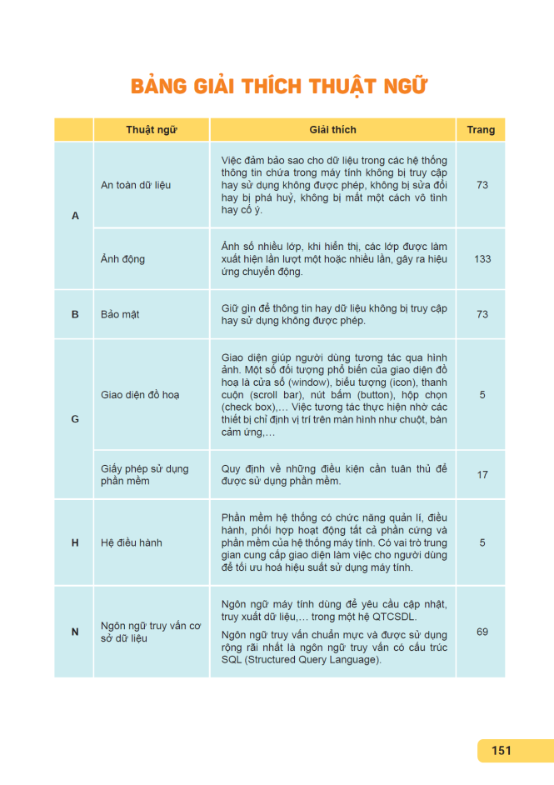
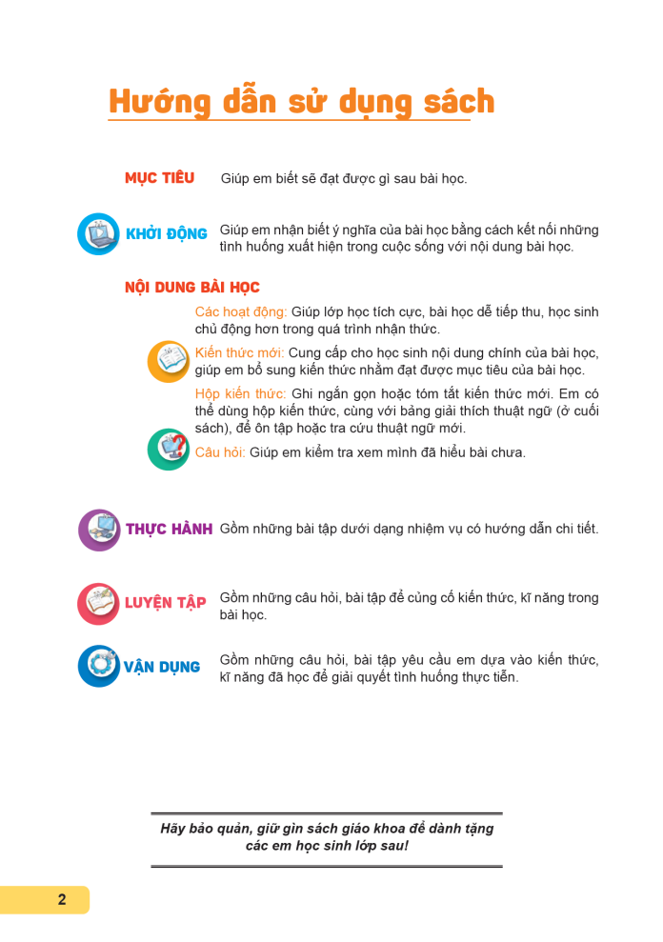
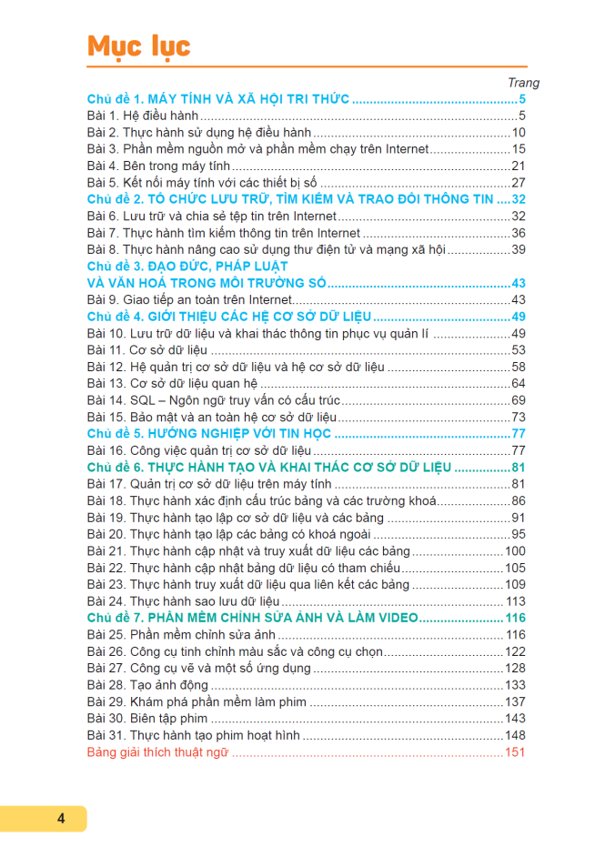
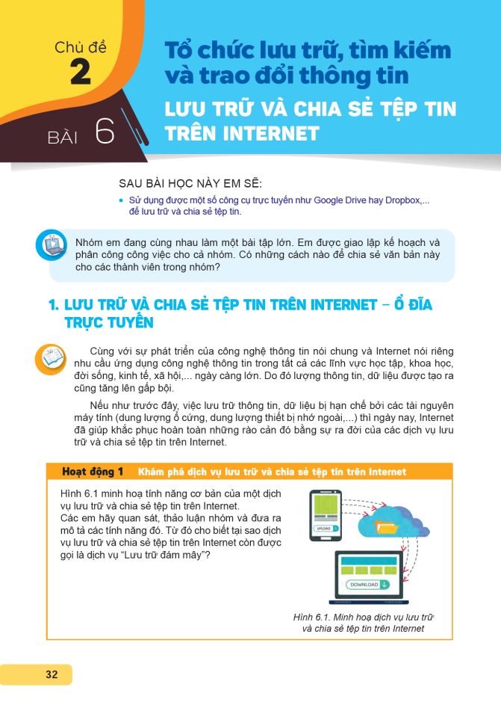
BỐ CỤC CHUNG CỦA SÁCH
Hướng dẫn sử dụng.
Lời nói đầu.
Mục lục.
Các bài học.
Giải thích thuật ngữ.
Notes:
Mặc dù bộ SGK Tin học 11 gồm 4 quyển, tuy nhiên cấu trúc chung của cả 4 quyển đều thống nhất gồm các thành phần sau:
• Hướng dẫn sử dụng
• Lời nói đầu
• Mục lục
• Các bài học
• Giải thích thuật ngữ

Slide 21
GIỚI THIỆU SGK TIN HỌC 11
KẾT NỐI TRI THỨC VỚI CUỘC SỐNG
Nội dung:
Kết cấu của bộ sách
Bố cục chung của sách
Cấu trúc bài học
Một số giá trị cốt lõi
Notes:
Trong các slide tiếp theo tôi xin được trình bày cụ thể về cấu trúc chung nhất quán của các bài học trong cả bộ sách. Đây cũng chính là cấu trúc mà các tác giả đã sử dụng khi biên soạn SGK Tin học 10 Kết nối tri thức với cuộc sống.

Slide 22
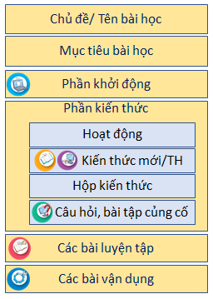
CẤU TRÚC BÀI HỌC
Notes:
Các cấu phần chính của bài học như Khởi động, Kiến thức mới hay nội dung Thực hành, các câu hỏi/bài tập củng cố kiến thức/Luyện tập hay Vận dụng đều có logo riêng và thống nhất trong toàn bộ các cuốn sách

Slide 23
CẤU TRÚC BÀI HỌC – Tên bài học
Chủ đề/ Tên bài học
Mục tiêu bài học
Phần khởi động
Phần kiến thức
Hoạt động
Kiến thức mới/TH
Hộp kiến thức
Câu hỏi, bài tập củng cố
Các bài luyện tập
Các bài vận dụng
Notes:
Tên các bài học được đặt theo yêu cầu phản ánh được nội hàm kiến thức chính được trình bày trong bài. Nếu là bài học đầu tiên của mỗi chủ đề thì sẽ có thêm tên chủ đề kèm theo.

Slide 24
CẤU TRÚC BÀI HỌC – Mục tiêu
Nêu ngắn gọn yêu cầu cần đạt sau bài học
Chủ đề/ Tên bài học
Mục tiêu bài học
Phần khởi động
Phần kiến thức
Hoạt động
Kiến thức mới/TH
Hộp kiến thức
Câu hỏi, bài tập củng cố
Các bài luyện tập
Các bài vận dụng
Notes:
Mục tiêu bài học đặt ngay sau cụm từ “SAU BÀI HỌC NÀY EM SẼ: “. Các chỉ báo về mục tiêu bài học được xác định bám sát với các yêu cầu cần đạt nêu trong Chương trình GDPT mới. Các thầy cô sẽ dễ dàng nhận ra sự tương đồng giữa nội dung kiến thức được cung cấp trong mỗi bài học với các yêu cầu về kiến thức, kỹ năng đưa ra trong Chương trình.

Slide 25
CẤU TRÚC BÀI HỌC – Khởi động
Chủ đề/ Tên bài học
Dẫn dắt
Nhắc lại kiến thức
Đề cập một hiện tượng hay một nhu cầu thực tế
Mục tiêu bài học
Phần khởi động
Phần kiến thức
Hoạt động khám phá
Kiến thức mới/TH
Hộp kiến thức
Câu hỏi, bài tập củng cố
Các bài luyện tập
Các bài vận dụng
Notes:
Nhằm hỗ trợ cho việc triển khai các phương pháp dạy học tích cực, các bài học trong SGK đều được viết theo mô hình hoạt động. Mỗi bài học đều được bắt đầu với một hoạt động khởi động, chủ yếu dưới hình thức một câu hỏi mở.
Hoạt động khởi động của mỗi bài học có thể là 1/ Dẫn dắt từ một câu chuyện 2/ Nhắc lại kiến thức cũ có liên quan đến kiến thức mới hoặc 3/ Đề cập tới 1 nhu cầu, 1 hiện tượng thực tế.
Hoạt động này vừa để hỗ trợ tổ chức dạy học tích cực, vừa để thu hút sự chú ý của học sinh, giúp dẫn dắt vào bài học một cách tự nhiên.

Slide 26
CẤU TRÚC BÀI HỌC – Hoạt động khám phá kiến thức
Chủ đề/ Tên bài học
Thảo luận vấn đề
Giải quyết vấn đề
Đọc hiểu
Mục tiêu bài học
Phần khởi động
Phần kiến thức
Hoạt động khám phá
Kiến thức mới/TH
Hộp kiến thức
Câu hỏi, bài tập củng cố
Các bài luyện tập
Các bài vận dụng
Notes:
Mỗi bài học thường có 2-3 đơn vị tri thức tương đối độc lập. Mỗi đơn vị tri thức thức trình bày trong bài học gồm 4 cấu thành và đều được bắt đầu bằng 1 hoạt động khám phá kiến thức cụ thể. Đây là thành phần rất quan trọng góp phần hình thành năng lực của học sinh, hỗ trợ biến quá trình đào tạo thành quá trình tự đạo tạo. Hoạt động này cho phép học sinh tìm hiểu, khám phá kiến thức một cách tích cực dưới nhiều hình thức. Đó có thể là:
Thảo luận một vấn đề
Giải quyết một vấn đề
Đọc hiểu nếu học sinh có ít trải nghiệm

Slide 27
CẤU TRÚC BÀI HỌC – Kiến thức mới
Chủ đề/ Tên bài học
Kiến thức mới: nêu, diễn giải kiến thức
Mục tiêu bài học
Phần khởi động
Phần kiến thức
Hoạt động
Hộp kiến thức: chốt kiến thức
Kiến thức mới
Hộp kiến thức
Câu hỏi, bài tập củng cố
Các bài luyện tập
Các bài vận dụng
Notes:
Các đơn vị tri thức trong bài học được trình bày một cách ngắn gọn, kèm theo các ví dụ và minh họa cụ thể.
Sau đó được tóm tắt trong các hộp kiến thức giúp học sinh dễ nắm được bản chất nội dung chính của kiến thức.

Slide 28
CẤU TRÚC BÀI HỌC – Củng cố kiến thức
Chủ đề/ Tên bài học
Có thể trả lời ngay bằng các kiến thức vừa học không cần suy luận phức tạp
Có thể là câu hỏi tự luận đơn giản hoặc một câu trắc nghiệm
Mục tiêu bài học
Phần khởi động
Phần kiến thức
Hoạt động
Kiến thức mới/TH
Hộp kiến thức
Củng cố
Các bài luyện tập
Các bài vận dụng
Notes:
Ngay sau các đơn vị tri thức là các câu hỏi, bài tập củng cố kiến thức. Đó có thể là các câu tự luận hoặc câu trắc nghiệm đơn giản mà học sinh có thể dễ dàng trả lời khi học xong phần kiến thức liên quan có ngay trước đó.

Slide 29
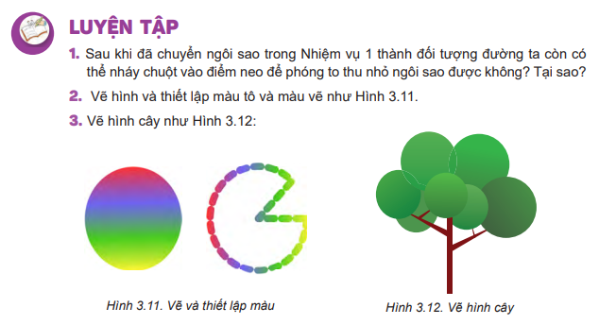
CẤU TRÚC BÀI HỌC – Luyện tập
Chủ đề/ Tên bài học
Mục tiêu bài học
Phần khởi động
Phần kiến thức
Hoạt động khám phá
Kiến thức mới/TH
Hộp kiến thức
Câu hỏi, bài tập củng cố
Luyện tập
Các bài vận dụng
Notes:
Sau phần nội dung chính của bài học là phần Luyện tập. Độ khó cao hơn các câu hỏi củng cố. Thường có yêu cầu tổng hợp các đơn vị kiến thức trong bài học. Được thực hiện trên lớp với sự hỗ trợ của giáo viên.

Slide 30
CẤU TRÚC BÀI HỌC – Vận dụng
Chủ đề/ Tên bài học
Mục tiêu bài học
Phần khởi động
Phần kiến thức
Hoạt động
Kiến thức mới/TH
Hộp kiến thức
Câu hỏi, bài tập củng cố
Các bài luyện tập
Vận dụng
Notes:
Phần cuối cùng của mỗi bài học là phần Vận dụng với nội dung có liên quan đến bài học. Khuyến khích học sinh về nhà thực hiện, nộp bài dưới hình thức viết báo cáo. Giúp học sinh tăng cường năng lực vận dụng với nhiều loại hình phong phú. Các bài tập, câu hỏi vận dụng thường yêu cầu mức độ tổng hợp tri thức ở mức cao hơn so với các bài luyện tập để tìm hiểu hay giải quyết một vấn đề thực tiễn hoặc thực hiện một trải nghiệm. Đây cũng chính là phần để hỗ trợ dạy học phân hóa.

Slide 31
GIỚI THIỆU SGK TIN HỌC 11
KẾT NỐI TRI THỨC VỚI CUỘC SỐNG
Nội dung:
Kết cấu của bộ sách
Bố cục chung của sách
Cấu trúc bài học
Một số giá trị cốt lõi
Notes:
Xin được chuyển sang nội dung cuối cùng.

Slide 32
MỘT SỐ GIÁ TRỊ CỐT LÕI
Sách được biên soạn theo mô hình hoạt động;
Coi trọng việc hình thành tư duy khoa học và hệ thống;
Hỗ trợ dạy học đạt chuẩn và dạy học phân hoá.
Diễn giải trực quan, cơ bản.
Notes:
Vậy SGK Tin học 11 Kết nối tri thức với cuộc sống có những điểm gì nổi bật?
Sách được biên soạn theo mô hình hoạt động, bảo đảm đồng thời các chức năng chủ yếu: cung cấp kiến thức, hướng dẫn kĩ năng, giáo dục giá trị;
Coi trọng việc hình thành tư duy khoa học và hệ thống: Mỗi bài học thường gồm 1-2 vấn đề là các đơn vị tri thức tương đối trọn vẹn, được giải quyết thông qua hệ thống các hoạt động nhất quán trong các bài học: khởi động, khám phá kiến thức, củng cố/luyện tập/vận dụng;
Hỗ trợ việc dạy học đạt chuẩn và dạy học phân hoá: kết thúc hoạt động luyện tập tất cả các HS đạt yêu cầu tối thiểu về kiến thức, kĩ năng, thái độ; hoạt động vận dụng là yêu cầu mang tính “mở”, khuyến khích HS tự thực hiện tùy theo khả năng và điều kiện học tập cụ thể.
Điểm đáng lưu ý đó là: những kiến thức vốn được coi là mang tính hàn lâm như các kĩ thuật thiết kế và đánh giá thuật toán/chương trình hay cơ sở dữ liệu (CSDL) và Hệ quản trị CSDL, được giới thiệu cho học sinh một cách dễ hiểu, thông qua các minh họa trực quan, các ví dụ cụ thể, cơ bản nhưng hết sức đơn giản.

Slide 33
Notes:
Xin nêu vài ví dụ cụ thể.
Minh họa trực quan thuật toán sắp xếp chèn

Slide 34
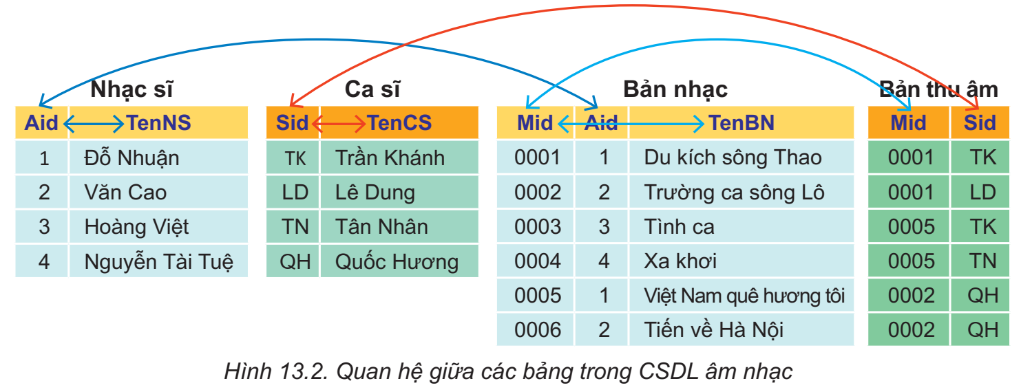
Notes:
CSDL Bản nhạc trên 1 website âm nhạc

Slide 35
MỘT SỐ GIÁ TRỊ CỐT LÕI
Đảm bảo tinh thần Kết nối tri thức với cuộc sống:
Sử dụng nguồn mở (Python, Inkscape, GIMP, Toontastic 3D)
Giới thiệu làm quen với LINUX - đại diện HĐH nguồn mở cho PC.
Sử dụng Ngôn ngữ truy vấn có cấu trúc (SQL) và Hệ quản trị CSDL nguồn mở MySQL.
Phân biệt phần mềm đồ họa vector và bitmap tùy thuộc mục đích sử dụng.
Notes:
Tinh thần Kết nối tri thức với cuộc sống trong SGK Tin học 11 còn được thể hiện bằng những nội dung mang tính thực tiễn và hiện đại, bám sát xu hướng phát triển công nghệ nguồn mở:
Các phần mềm giới thiệu trong SGK đều là phần mềm nguồn mở, sử dụng miễn phí (Python, Inkscape, GIMP, Toontastic 3D)
Giới thiệu làm quen với LINUX - đại diện HĐH nguồn mở cho PC. Linux đã là HĐH phổ biến nhất sau Windows và iOS, và là HĐH nguồn mở được người làm CNTT dùng nhiều. Sách có hướng dẫn để có thể cài đặt và thực hành đơn giản.
Giới thiệu Ngôn ngữ truy vấn có cấu trúc (SQL) và Hệ quản trị CSDL nguồn mở MySQL để minh hoạ các chức năng chính của Hệ quản trị CSDL
Cần phải nói thêm, trong bộ SGK Tin học Kết nối tri thức với cuộc sống các tác giả đã rất lưu tâm tới đặc điểm của sản phẩm đồ họa trong thực tế đòi hỏi độ nét cao ngay cả khi in ấn với kích thước lớn. Đây là điều rất khác với việc in ấn ảnh chụp. Do vậy trong thiết kế đồ họa thực tế, rất ít khi người ta dùng phần mềm xử lý ảnh để thiết kế các sản phẩm đồ họa. Vì phần mềm xử lý ảnh làm việc chủ yếu với các định dạng hình ảnh dạng raster, khi phóng to thường bị «»vỡ hình»», không thích hợp để thiết kế các sản phẩm đồ họa kích thước lớn như pano, áp phích, phông nền...

Slide 36
(Structured Query Language)
Ngôn ngữ truy vấn/hỏi có cấu trúc
Notes:
Điều này xuất phát từ chính yêu cầu của thực tiễn – đó là ngày nay SQL đã thành tiêu chuẩn và các hệ quản trị CSDL trên nền tảng SQL được dùng cho hầu hết các CSDL hiện đại.
Trên thực tế, ACCESS, mà trước đây quen dùng trong nhà trường, không đủ sức mạnh để triển khai các ứng dụng trên Internet với nhiều người truy cập đồng thời. Các các hệ quản trị CSDL trên nền tảng SQL như MySQL không hề phức tạp hơn, lại có thể sử dụng nguồn mở không phải trả phí bản quyền như ACCESS.
Có thể nói, kiến thức và hiểu biết về SQL là hết sức thiết thực và không thể thiếu trong bối cảnh CMCN 4.0, mà trong đó việc triển khai các ứng dụng CSDL trên Internet, đặc biệt là các ứng dụng đám mây, đã trở thành tất yếu và phổ biến.

Slide 37
CHỌN < danh sách các tên dữ liệu cần lấy>
TỪ < bảng dữ liệu>
VỚI < điều kiện>
SẮP XẾP KẾT QUẢ THEO < trường dữ liệu>
LIÊN KẾT <với bảng khác>
Notes:
Xin nêu vài ví dụ minh họa các câu truy vấn SQL để các thầy cô thấy SQL rất gần với ngôn ngữ tự nhiên, dễ hiểu, dễ học.

Slide 38
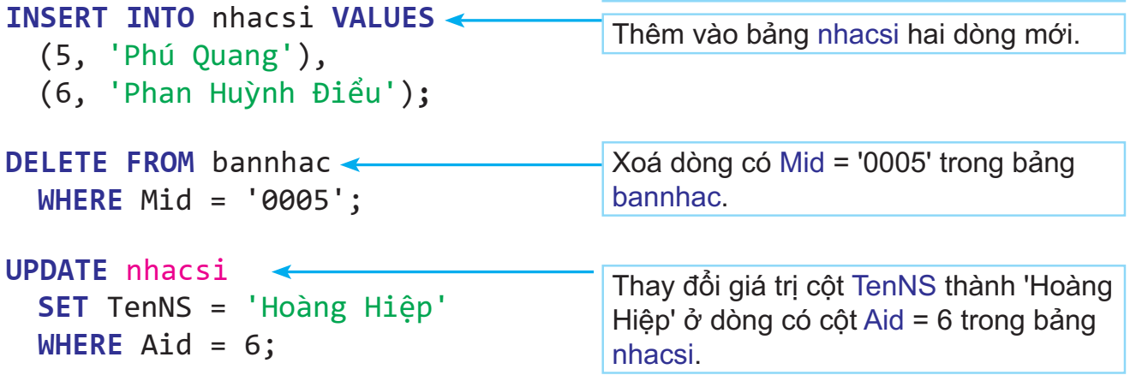

Slide 39
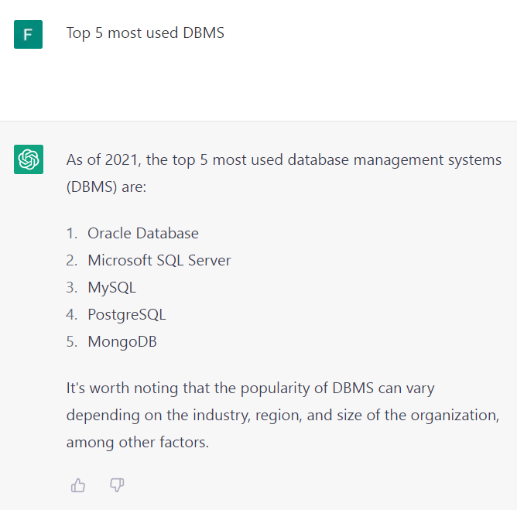
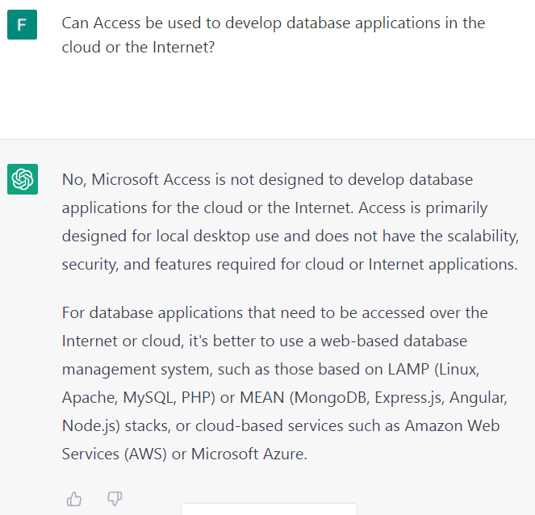
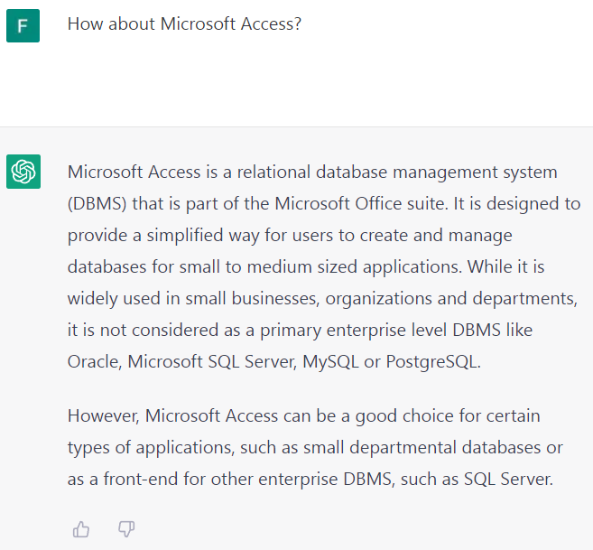
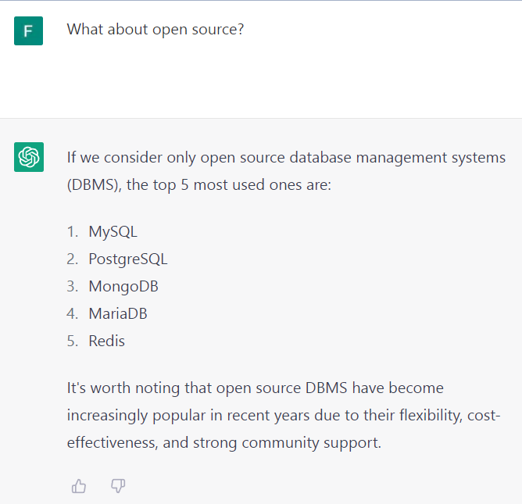
Vài trao đổi với ChatGPT
Notes:
Câu hỏi 1: Top 5 các hệ QTCSDL. MySQL đứng thứ 3
Lưu ý: Việc sử dụng hệ QTCSDL nào còn tùy thuộc vào lĩnh vực, quy mô ứng dụng CSDL
Câu hỏi 2: Nếu chỉ xét các hệ QTCSDL mã nguồn mở? MySQL thứ nhất – đây chính là hệ QTCSDL chúng tôi chọn giới thiệu trong SGK Tin học 11 Kết nối
Lưu ý: Việc sử dụng các hệ QTCSDL mã nguồn mở hiện nay có xu hướng ngày càng phát triển do tính linh hoạt, tiết kiệm chi phí và sự hỗ trợ của cộng đồng.
Câu hỏi 3: MS Access thì sao?
Lưu ý: Access chỉ phù hợp cho các bài toán quản lý qui mô không lớn trong các cơ quan, tổ chức nhỏ.
Câu hỏi 4: Có thể sử dụng Access để phát triển các ứng dụng CSDL cho đám mây hoặc Internet?
Không, Microsoft Access không được thiết kế để phát triển các ứng dụng cơ sở dữ liệu cho đám mây hoặc Internet. Access được thiết kế chủ yếu để sử dụng trên máy tính cục bộ và không có khả năng mở rộng, bảo mật cũng như các tính năng cần thiết cho các ứng dụng trên đám mây hoặc Internet.
Đối với các ứng dụng cơ sở dữ liệu cần được truy cập qua Internet hoặc đám mây, tốt hơn nên sử dụng hệ thống quản lý cơ sở dữ liệu dựa trên web, chẳng hạn như các hệ thống dựa trên LAMP (Linux, Apache, MySQL, PHP) hoặc MEAN (MongoDB, Express.js, ngăn xếp Angular, Node.js) hoặc các dịch vụ dựa trên đám mây như Amazon Web Services (AWS) hoặc Microsoft Azure.

Slide 40
CÁC GIÁ TRỊ CỐT LÕI (tiếp)
Với giáo viên:
Hỗ trợ giáo viên đổi mới phương pháp dạy học và sáng tạo nội dung bài giảng
Dễ dàng thực hiện kiểm tra, đánh giá, phân hóa học sinh
Với học sinh:
Hỗ trợ học sinh tăng cường năng lực tự học, kích thích sáng tạo, đam mê
Tạo cơ hội cho sự phát triển năng lực Tin học .
Notes:
Có thể nói rằng, những hoạt động, nội dung, các câu hỏi củng cố cũng như những tình huống mà sách đưa ra chứa đựng nhiều gợi ý cho GV trong việc sáng tạo nội dung các giờ lên lớp, truyền cảm hứng và khơi dậy niềm đam mê của học sinh, thúc đẩy các em rèn luyện khả năng tự học và biết vận dụng linh hoạt các kiến thức, kĩ năng thu nhận được để từng bước hoàn thiện dự án sau từng tiết học.
Khi dạy theo cuốn sách này, các thầy, cô sẽ cho HS một cơ hội được tiếp cận với những công cụ hữu ích nhất của Tin học, giúp học sinh từng bước làm chủ, tự tin vận dụng đến mức thành thạo để tạo ra những sản phẩm số phong phú, đa dạng, thiết thực và hấp dẫn!
Đây cũng chính là thông điệp của bộ sách Kết nối tri thức với cuộc sống. Tin học tạo ra các công cụ. Chúng ta học để làm chủ các công cụ đó, đưa chúng vào giải quyết các nhu cầu trong cuộc sống, giúp chúng ta tự tin hơn để mở cánh cửa bước vào kỉ nguyên công nghệ số.

Slide 41
II. LƯU Ý DẠY HỌC MỘT SỐ ĐƠN VỊ KIẾN THỨC
Chủ đề 1. Máy tính và xã hội tri thức

Slide 42
Hệ điều hành
Liên quan tới lịch sử phát triển của các hệ điều hành (HĐH) thông dụng cho máy tính cá nhân (PC) có những cách phân loại khác nhau mà GV có thể dễ dàng tìm thấy trên Internet. Việc SGK chọn giới thiệu một HĐH thương mại (Window) và một HĐH nguồn mở (Linux) có lí do chủ yếu là sự phổ biến của các HĐH này(1).
Cần lưu ý để HS nắm được 5 nhóm chức năng chính của HĐH: i) Quản lí thiết bị; ii) Quản lí lưu trữ dữ liệu (quản lí tệp và thư mục); iii) Tổ chức thực hiện các chương trình, điều phối tài nguyên cho các tiến trình xử lí trên máy tính; iv) Cung cấp môi trường giao tiếp với người sử dụng; v) Cung cấp một số tiện ích giúp nâng cao hiệu quả sử dụng máy tính.
Ba đặc trưng quan trọng nhất của HĐH thiết bị di động cần được nhấn mạnh: i) Không chỉ dùng để nghe, gọi mà còn được trang bị rất nhiều tiện ích cá nhân; ii) Khả năng kết nối mạng không dây; iii) Giao tiếp tiện lợi nhờ tích hợp nhiều cảm biến.

Slide 43
Phần mềm nguồn mở và phần mềm chạy trên Internet
Phân biệt được 3 loại phần mềm: i) Phần mềm thương mại; ii) Phần mềm tự do; iii) Phần mềm nguồn mở.
Phần mềm nguồn mở đã mang lại cho cộng đồng phát triển phần mềm và người dùng những giải pháp phần mềm tốt với đầu tư thấp. Tuy nhiên cần lưu ý phần mềm nguồn mở không thay được phần mềm thương mại.
Khuyến khích HS tìm hiểu và khai thác phần mềm chạy trên Internet (nhất là Google Docs).

Slide 44
Bên trong máy tính
Lưu ý việc bổ túc kiến thức nếu cần liên quan tới các phép toán lôgic và biểu diễn số nguyên trong hệ nhị phân. Các kiến thức này được trình bày khá rõ trong SGK.
Chỉ yêu cầu nhận biết được sơ đồ của các mạch lôgic AND, OR, NOT và giải thích được vai trò của các mạch lôgic đó trong thực hiện các tính toán nhị phân thông qua ví dụ cụ thể.

Slide 45
II. LƯU Ý DẠY HỌC MỘT SỐ ĐƠN VỊ KIẾN THỨC
Chủ đề 4. Giới thiệu các hệ cơ sở dữ liệu

Slide 46
Bài toán quản lí và nhu cầu lưu trữ và tổ chức dữ liệu một cách khoa học
Bài toán quản lí là lớp bài toán thường gặp trong thực tế. GV có thể chuẩn bị để giới thiệu cho HS về một số nhu cầu quản lí trong thực tế.
Việc lưu trữ và tổ chức dữ liệu một cách khoa học sẽ tạo điều kiện cho việc cập nhật (bổ sung, chỉnh sửa) và khai thác dữ liệu trong tương lai.

Slide 47
Khái niệm về cơ sở dữ liệu (CSDL)
Đây là khái niệm khó và trừu tượng, không thể yêu cầu HS nắm vững được ngay trong phạm vi bài học. Thông qua một vài ví dụ cụ thể để HS hiểu được việc lưu trữ dữ liệu (có liên quan với nhau) trên hệ thống máy tính một cách có tổ chức (theo một mô hình có cấu trúc) được xem là giải pháp đảm bảo tính độc lập dữ liệu.
Về các thuộc tính của CSDL chỉ yêu cầu HS mô tả được sơ bộ các thuộc tính đó.

Slide 48
Hệ quản trị CSDL và hệ CSDL
Biết được ở mức nguyên lí về phần mềm hệ quản trị CSDL và các nhóm chức năng chính của hệ quản trị CSDL.
Nhằm hỗ trợ người dùng truy cập qua mạng, các hệ QTCSDL được thiết kế theo mô hình hai thành phần: i) Thành phần chủ thực hiện các công việc quản trị CSDL (tạo lập, cập nhật, truy xuất CSDL); ii) Thành phần khách đưa ra giao diện tương tác với người dùng, nhận yêu cầu chuyển cho thành phần chủ, nhận lại kết quả và hiển thị cho người dùng. Do đó, nếu không có thành phần khách, sẽ không thể truy cập vào CSDL. Hai thành phần này luôn được cung cấp trong một gói cài đặt của hệ quản trị CSDL. Cách gọi tắt phần chủ là hệ QTCSDL là không đầy đủ, cần chú ý để không nhầm lẫn.
Xem thêm SGV phân tích về hệ CSDL phân tán để có cái nhìn đầy đủ hơn về hệ CSDL tập trung và hệ CSDL phân tán.

Slide 49
Cơ sở dữ liệu quan hệ
Có thể nói đây là một trong những kiến thức trọng tâm của Chủ đề này. Để HS nắm được mô hình CSDL quan hệ, cần chuẩn bị trước một số ví dụ minh hoạ cụ thể.
Liên quan tới các khái niệm bản ghi, trường; khoá chính; khoá ngoài và liên kết dữ liệu; cuối cùng là các kiểu dữ liệu của trường, HS có thể có những lúng túng trong phân biệt các khái niệm khoá/khoá chính. Một bảng có thể có nhiều khoá (tất cả các trường của 1 bản ghi cũng tạo thành khoá của một bảng trong CSDL quan hệ). Cần nhấn mạnh để HS hiểu được, người ta có thể chọn (chỉ định) một khoá trong các khoá đó làm khoá chính của bảng và thường chọn khoá có số trường ít nhất.

Slide 50
Ngôn ngữ truy vấn có cấu trúc SQL
Chỉ yêu cầu HS biết được ở mức nguyên lí: có thể dùng SQL định nghĩa, cập nhật và truy xuất dữ liệu như thế nào qua các cấu trúc cơ bản của các câu truy vấn SQL.
Giới thiệu để HS đọc hiểu được một số câu truy vấn tạo lập, cập nhật và khai thác CSDL.

Slide 51
II. LƯU Ý DẠY HỌC MỘT SỐ ĐƠN VỊ KIẾN THỨC
Chủ đề 6. Thực hành tạo và khai thác cơ sở dữ liệu

Slide 52
Quản trị CSDL trên máy tính
Việc kết hợp MySQL và HeidiSQL cung cấp nhiều lợi ích:
Quản lí CSDL dễ dàng: HeidiSQL có giao diện đồ hoạ thân thiện để quản lí CSDL. Người dùng có thể tạo lập, cập nhập và thực hiện các thao tác truy vấn CSDL cũng như tương tác với các đối tượng CSDL khác. Điều này giúp tiết kiệm thời gian và giảm thiểu lỗi.
Hỗ trợ lập trình: HeidiSQL cung cấp một số tính năng hỗ trợ cho lập trình viên như gỡ lỗi, theo dõi truy vấn SQL, thực thi các lệnh SQL nhanh chóng và thuận tiện hơn.
Đa nền tảng: HeidiSQL là một ứng dụng đa nền tảng, chạy trên Windows và Linux.
Miễn phí và mã nguồn mở: HeidiSQL là một phần mềm miễn phí và mã nguồn mở.

Slide 53
Xác định cấu trúc bảng và các trường khoá
Đây là một nội dung khó đối với HS trong thời gian đầu làm quen với thiết kế CSDL phục vụ bài toán quản lí. Trong bài học, các tác giả chọn ví dụ minh hoạ là bài toán quản lí các bản thu âm trên một website âm nhạc. Đây là ví dụ thực tế hấp dẫn với HS. Tuy nhiên, GV có thể chọn một bài toán quản lí khác. Cần xem xét kĩ các bước phân tích trong SGK và SGV để thực hiện việc “phân rã hoá” dữ liệu cần quản lí thành các “bảng có quan hệ với nhau” trong một CSDL quan hệ.
Mục đích của việc “phân rã” này là để đảm bảo sự nhất quán và giảm thiểu sự dư thừa dữ liệu được lưu trữ trong CSDL.

Slide 54
Khai báo các khoá của các bảng trong CSDL
Việc khai báo khoá (trong) và khoá ngoài của các bảng trong CSDL được tiến hành đồng thời (song song) với quá trình tạo lập bảng. Do vậy đây là nội dung cần được lưu ý khi tạo lập các bảng trong CSDL. Cần yêu cầu HS xem lại bước phân tích xác định cấu trúc bảng và các trường khoá; hướng dẫn ghi chép lại những thông tin cần thiết để khi thực hành khai báo khoá không bị lúng túng và sai sót.

Slide 55
II. LƯU Ý DẠY HỌC MỘT SỐ ĐƠN VỊ KIẾN THỨC
CHỦ ĐỀ 6 (SGK CS). KĨ THUẬT LẬP TRÌNH

Slide 56
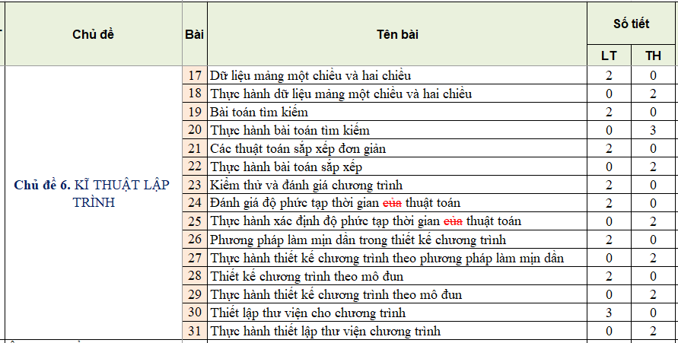
Phân phối chương trình

Slide 57
Tổng quan chung
Cấu trúc dữ liệu mảng
2 bài học: Dữ liệu mảng 1 chiều và 2 chiều; Thực hành dữ liệu mảng.
Các thuật toán tìm kiếm, sắp xếp cơ bản.
4 bài học. Bài toán tìm kiếm; Thực hành tìm kiếm; Các thuật toán sắp xếp; Thực hành phần sắp xếp.
Kiểm thử và phân tích thuật toán.
3 bài học. Kiểm thử và đánh giá CT; Đánh giá độ phức tạp thời gian của thuật toán; Thực hành đánh giá độ phức tạp thời gian thuật toán.
Phương pháp thiết kế làm mịn dần.
4 bài học: Phương pháp làm mịn dần; Thực hành theo phương pháp làm mịn dần; Thiết kế CT theo mô đun; Thực hành thiết kế CT theo mô đun.
Danh sách liên kết. Thiết lập thư viện chương trình.
2 bài học: Thiết lập thư viện + danh sách liên kết; Thực hành thiết lập thư viện CT.

Slide 58
Cấu trúc dữ liệu mảng
Bài học | Nội dung
17. Dữ liệu mảng 1 chiều và 2 chiều (2 LT) | Cấu trúc chung của mảng 1 chiều và 2 chiều. Mảng 1 chiều và 2 chiều trong Python. Chú ý: Trong Python sử dụng list để mô tả mảng 1 chiều và 2 chiều. Mảng 2 chiều là cấu trúc list trong list của Python.
18. Thực hành dữ liệu mảng một chiều và hai chiều (2 TH) | - Thực hành một số bài tập liên quan đến mảng 1 chiều và 2 chiều trong Python.

Slide 59
Các thuật toán tìm kiếm, sắp xếp cơ bản
Bài học | Nội dung
19. Bài toán tìm kiếm | Giới thiệu bài toán tìm kiếm. Thuật toán tìm kiếm tuần tự. Thuật toán tìm kiếm nhị phân.
20. Thực hành bài toán tìm kiếm | - Thực hành giải toán liên quan đến bài toán tìm kiếm.
21. Các thuật toán sắp xếp đơn giản | - Mô tả các thuật toán sắp xếp dãy đơn giản: sắp xếp chèn, sắp xếp chọn, sắp xếp nổi bọt.
22. Thực hành bài toán sắp xếp | - Thực hành giải toán liên quan đến sắp xếp và tìm kiếm.

Slide 60
Kiểm thử và phân tích thuật toán
Bài học | Nội dung
23. Kiểm thử và đánh giá chương trình (2 LT) | Ý nghĩa, vai trò của kiểm thử chương trình. Chú ý: kiểm thử chỉ làm tang độ tin cậy của chương trình nhưng chưa chứng minh được tính đúng của thuật toán và chương trình. Thuật toán chỉ có thể được chứng minh tính đúng bằng các công cụ toán học và khoa học máy tính.
24. Đánh giá độ phức tạp thời gian của thuật toán (2 LT) | Cách tính thời gian thực hiện chương trình thông qua khái niệm đơn vị thời gian thực hiện các phép toán đơn. Cách tính bậc hay độ phức tạp thời gian thông qua ký hiệu O lớn. Các hàm chuẩn dùng để tính và so sánh bậc của các hàm. Quy tắc thực hành tính độ phức tạp thời gian thuật toán.
25. Thực hành xác định độ phức tạp thời gian của thuật toán (2 TH) | - Thực hành tính toán và xác định độ phức tạp thời gian thuật toán của một số bài toán đơn giản.

Slide 61
Phương pháp thiết kế làm mịn dần
Bài học | Nội dung
26. Phương pháp làm mịn dần trong thiết kế chương trình (2 LT) | Ý tưởng và các bước thiết kế làm mịn dần. Quy trình và nguyên tắc của phương pháp thiết kế làm mịn dần.
27. Thực hành thiết kế chương trình theo phương pháp làm mịn dần (2 TH) | - Thực hành thiết kế chương trình theo phương pháp làm mịn dần.
28. Thiết kế chương trình theo mô đun (2 LT( | Phương pháp thiết kế chương trình theo mô đun. Ý nghĩa và lợi ích của mô đun trong thiết kế chương trình.
29. Thực hành thiết kế chương trình theo mô đun (2 TH) | - Thực hành thiết kế chương trình theo mô đun.

Slide 62
Danh sách liên kết. Thiết lập thư viện chương trình
Bài học | Nội dung
30. Thiết lập thư viện cho chương trình (2 LT) | Thế nào là thư viện chương trình. Thiết lập thư viện trong Python. Khái niệm danh sách liên kết. Thiết lập danh sách liên kết đơn giản trong Python.
31. Thực hành thiết lập thư viện chương trình (2 TH) | - Thực hành thiết lập thư viện chương trình và làm việc với danh sách liên kết.

Slide 63
II. LƯU Ý DẠY HỌC MỘT SỐ ĐƠN VỊ KIẾN THỨC
CHỦ ĐỀ 7 (SGK ICT). PHẦN MỀM CHỈNH SỬA ẢNH VÀ LÀM VIDEO

Slide 64
Phân phối chương trình

Slide 65
Tổng quan chung
Phần mềm chỉnh sửa ảnh
4 bài học:
Giới thiệu phần mềm chỉnh sửa ảnh GIMP
Công cụ chọn và công cụ tinh chỉnh màu sắc.
Công cụ vẽ và ứng dụng.
Tạo ảnh động.
Phần mềm làm phim, video.
3 bài học:
Khám phá phần mềm làm phim Video Pad.
Biên tập phim.
Thực hành tạo phim hoạt hình.

Slide 66
Phần mềm chỉnh sửa ảnh
Bài học | Nội dung
25. Phần mềm chỉnh sửa ảnh (1 LT + 1TH) | Tìm hiểu về ảnh số. Giới thiệu phần mềm GIMP xử lý ảnh số. Giao diện và các chức năng ban đầu. 3 bài thực hành đơn giản với ảnh số.
26. Công cụ chọn và công cụ tinh chỉnh màu sắc (1LT + 1TH) | Giới thiệu 2 công cụ tinh chỉnh màu sắc cơ bản của GIMP là Cân bằng màu và Tinh chỉnh màu sắc. Khái niệm vùng chọn, ý nghĩa, cách thiết lập vùng chọn đơn giản.
27. Công cụ vẽ và một số ứng dụng (1LT + 1TH) | Giới thiệu lớp ảnh. Một số công cụ vẽ trong GIMP. Giới thiệu tính năng xóa phần ảnh nền bằng Clone và Healing.
28. Tạo ảnh động (2TH) | - Thực hành tạo ảnh động từ các ảnh tĩnh.

Slide 67
Phần mềm làm phim, video
Bài học | Nội dung
29. Khám phá phần mềm làm phim (1LT + 1TH) | Làm quen phần mềm chỉnh sửa phim VideoPad. Tìm hiểu giao diện và các tính năng chính của phần mềm. Thực hành tạo phim từ các ảnh tĩnh và video có sẵn.
30. Biên tập phim (1LT + 1TH) | Một số tính năng cơ bản của biên tập phim: chỉnh sửa ảnh, chỉnh sửa âm thanh. Tạo các hiệu ứng cho phim. Tạo phụ đề cho phim.
31. Thực hành tạo phim hoạt hình (2TH) | - Thực hành tạo một đoạn phim hoạt hình hoàn chỉnh.

Slide 68
II. LƯU Ý DẠY HỌC MỘT SỐ ĐƠN VỊ KIẾN THỨC
SÁCH CHUYÊN ĐỀ HỌC TẬP TIN HỌC ĐỊNH HƯỚNG KHOA HỌC MÁY TÍNH

Slide 69
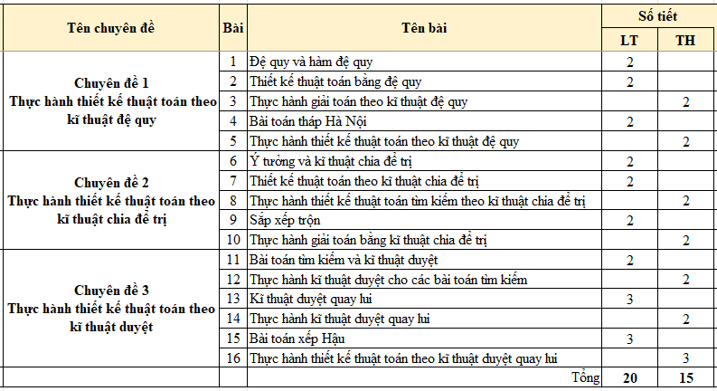
Phân phối chương trình

Slide 70
Tổng quan chung
Chuyên đề 1: Kỹ thuật đệ quy
5 bài học:
Đệ quy và hàm đệ quy; Đệ quy và hàm đệ quy; Thực hành giải toán theo kĩ thuật đệ quy; Bài toán tháp Hà Nội; Thực hành thiết kế thuật toán theo kĩ thuật đệ quy.
Chuyên đề 2: Kỹ thuật chia để trị.
5 bài học:
Ý tưởng và kĩ thuật chia để trị; Thiết kế thuật toán theo kĩ thuật chia để trị; Thực hành thiết kế thuật toán tìm kiếm theo kĩ thuật chia để trị; Sắp xếp trộn; Thực hành giải toán bằng kĩ thuật chia để trị.
Chuyên đề 3: Kỹ thuật duyệt vét can quay lui.
6 bài học:
Bài toán tìm kiếm và kĩ thuật duyệt; Thực hành kĩ thuật duyệt cho các bài toán tìm kiếm; Kĩ thuật duyệt quay lui; Thực hành kĩ thuật duyệt quay lui; Bài toán xếp Hậu; Thực hành thiết kế thuật toán theo kĩ thuật duyệt quay lui.

Slide 71
Chuyên đề 1: Kỹ thuật đệ quy
Bài học | Nội dung
1. Đệ quy và hàm đệ quy (2 LT) | Khái niệm đệ quy, công thức truy hồi và hàm đệ quy. Cấu trúc cơ bản của một chương trình đệ quy.
2. Thiết kế thuật toán bằng đệ quy (2 LT) | Thiết kế một vài chương trình đơn giản bằng kỹ thuật đệ quy, ví dụ tính hàm lũy thừa, giai thừa. Tìm hiểu cách cài đặt đệ quy của thuật toán tìm kiếm nhị phân.
3. Thực hành giải toán theo kĩ thuật đệ quy (2 TH) | - Thực hành giải một số bài toán bằng đệ quy: biến đổi từ nhị phân sang thập phân; tính GCD của 2 số nguyên không âm.
4. Bài toán tháp Hà Nội (2 LT) | - Giới thiệu bài toán tháp Hà Nội nổi tiếng và lời giải đệ quy của bài toán này.
5. Thực hành thiết kế thuật toán theo kĩ thuật đệ quy (2 TH) | - Thực hành thiết kế một số thuật toán theo kỹ thuật đệ quy. Biến đổi từ thập phân sang nhị phân.

Slide 72
Chuyên đề 2: Kỹ thuật chia để trị
Bài học | Nội dung
1. Ý tưởng và kĩ thuật chia để trị (2 LT) | Các bước chính của kỹ thuật chia để trị. Mô tả lại thuật toán tìm kiếm nhị phân chính là kỹ thuật chia để trị. Phân tích độ phức tạp thời gian của tìm kiếm nhị phân.
2. Thiết kế thuật toán theo kĩ thuật chia để trị (2 LT) | - Thiết kế một số thuật toán theo kỹ thuật chia để trị: tính lũy thừa; tìm kiếm nhị phân mở rộng.
3. Thực hành thiết kế thuật toán tìm kiếm theo kĩ thuật chia để trị (2 TH) | - Thực hành thiết kế thuật toán chia để trị cho một số bài toán đơn giản.
4. Sắp xếp trộn (2 LT) | - Thiết kế thuật toán sắp xếp trộn bằng chia để trị. Tính độ phức tạp thời gian của thuật toán này.
5. Thực hành giải toán bằng kĩ thuật chia để trị (2 TH) | - Thực hành giải toán bằng chia để trị.

Slide 73
Chuyên đề 3: Kỹ thuật duyệt vét cạn quay lui.
Bài học | Nội dung
1. Bài toán tìm kiếm và kĩ thuật duyệt (2 LT) | - Giới thiệu bài toán tìm kiếm tổng quát và bài toán tìm kiếm vét cạn, tức là duyệt trên toàn bộ vùng tìm kiếm.
2. Thực hành kĩ thuật duyệt cho bài toán tìm kiếm (2 TH) | - Thực hành giải một số bài toán duyệt.
3. Kĩ thuật duyệt quay lui (2 LT) | Giới thiệu bài toán mê cung và kỹ thuật duyệt quay lui để giải bài toán này. Mô hình tổng quát của kỹ thuật duyệt quay lui.
4. Thực hành kĩ thuật duyệt quay lui (2 TH) | - Thực hành giải một số bài toán bằng kỹ thuật quay lui.
5. Bài toán xếp Hậu (3 LT) | - Mô tả bài toán xếp Hậu và lời giải bài toán này bằng quay lui.
6. Thực hành thiết kế thuật toán theo kĩ thuật duyệt quay lui (3 TH) | - Thực hành giải bài toán mê cung bằng kỹ thuật quay lui.

Slide 74
II. LƯU Ý DẠY HỌC MỘT SỐ ĐƠN VỊ KIẾN THỨC
SÁCH CHUYÊN ĐỀ ĐỊNH HƯỚNG TIN HỌC ỨNG DỤNG

Slide 75
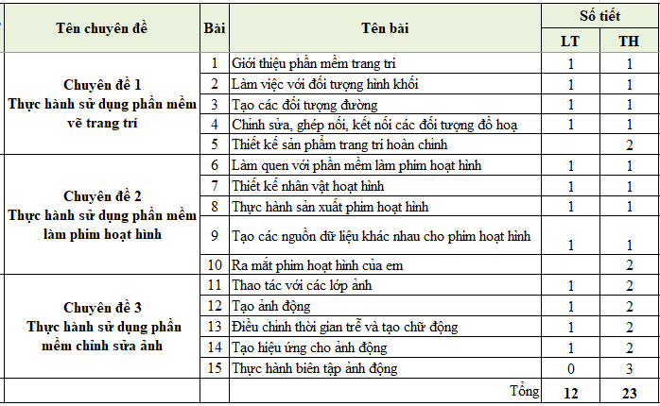
Phân phối chương trình

Slide 76
Tổng quan chung
Chuyên đề 1: Phần mềm vẽ trang trí.
5 bài học:
Giới thiệu phần mềm trang trí; Làm việc với đối tượng hình khối; Tạo các đối tượng đường; Chỉnh sửa, ghép nối, kết nối các đối tượng đồ hoạ; Thiết kế sản phẩm trang trí hoàn chỉnh.
Chuyên đề 2: Thực hành phần mềm làm phim hoạt hình.
5 bài học: Làm quen với phần mềm làm phim hoạt hình; Thiết kế nhân vật hoạt hình; Thực hành sản xuất phim hoạt hình; Tạo các nguồn dữ liệu khác nhau cho phim hoạt hình; Ra mắt phim hoạt hình của em.
Chuyên đề 3: Thực hành phần mềm chỉnh sửa ảnh.
5 bài học:
Thao tác với các lớp ảnh; Tạo ảnh động; Điều chỉnh thời gian trễ và tạo chữ động; Tạo hiệu ứng cho ảnh động; Thực hành biên tập ảnh động

Slide 77
Chuyên đề 1: Phần mềm vẽ trang trí
Bài học | Nội dung
1. Giới thiệu phần mềm trang trí (1 LT + 1 TH) | Giới thiệu phần mềm vẽ trang trí Inscape. Các công cụ vẽ đồ họa chính của phần mềm.
2. Làm việc với đối tượng hình khối (1 LT + 1 TH) | Làm việc với các công cụ và đối tượng khối. Các thuộc tính của đối tượng khối trong Inscape.
3. Tạo các đối tượng đường (1 LT + 1 TH) | Làm việc với các đối tượng dạng đường (path). Thiết lập màu sắc (màu nền, màu tô) cho đối tượng.
4. Chỉnh sửa, ghép nối, kết nối các đối tượng đồ hoạ (1 LT + 1 TH) | - Chỉnh sửa, ghép nối các đối tượng đồ họa trong Inscape.
5. Thiết kế sản phẩm trang trí hoàn chỉnh (2 TH) | - Thực hành thiết kế sản phẩm đồ họa hoàn chỉnh.

Slide 78
Chuyên đề 2: Phần mềm làm phim hoạt hình
Bài học | Nội dung
1. Làm quen với phần mềm làm phim hoạt hình (1 LT + 1 TH) | Giới thiệu phần mềm làm phim hoạt hình Toontastic. Quy trình sản xuất phim hoạt hình.
2. Thiết kế nhân vật hoạt hình (1 LT + 1 TH) | - Quy trình thiết kế nhân vật cho phim hoạt hình.
3. Thực hành sản xuất phim hoạt hình (1 LT + 1 TH) | - Thực hành sản xuất phim hoạt hình theo kịch bản.
4. Tạo các nguồn dữ liệu khác nhau cho phim hoạt hình (1 LT + 1 TH) | - Thực hành tạo phim hoạt hình từ các nguồn dữ liệu đa phương tiện khác.
5. Ra mắt phim hoạt hình của em (2 TH) | - Thực hành tổng hợp sản xuất phim hoạt hình bằng phần mềm Toontastic.

Slide 79
Chuyên đề 3: Thực hành phần mềm chỉnh sửa ảnh
Bài học | Nội dung
1. Thao tác với các lớp ảnh (1 LT + 2 TH) | Thao tác với các lớp ảnh trong GIMP. Làm việc với mặt nạ lớp. Thực hiện các ứng dụng xóa nền và lấy hình ra khỏi nền bằng mặt nạ lớp.
2. Tạo ảnh động (1 LT + 2 TH) | - Thiết lập ảnh động từ dãy các ảnh tĩnh.
3. Điều chỉnh thời gian trễ và tạo chữ động (1 LT + 2 TH) | Bổ sung them các thông số thời gian trễ cho ảnh động. Thiết lập hiệu ứng chữ động của công cụ Text.
4. Tạo hiệu ứng cho ảnh động (1 LT + 2 TH) | - Thiết lập them hiệu ứng cho ảnh động.
5. Thực hành biên tập ảnh động (3 TH) | - Thực hành tạo ảnh động hoàn chỉnh.

Slide 80
III. KIỂM TRA ĐÁNH GIÁ MÔN TIN HỌC THEO ĐỊNH HƯỚNG TIẾP CẬN PHẨM CHẤT, NĂNG LỰC

Slide 81
Đánh giá theo định hướng tiếp cận phẩm chất, năng lực
Mục tiêu và căn cứ
Mục tiêu đánh giá kết quả giáo dục là cung cấp thông tin chính xác, kịp thời, có giá trị về mức độ đáp ứng yêu cầu cần đạt của chương trình và sự tiến bộ của HS để hướng dẫn hoạt động học tập, điều chỉnh các hoạt động dạy, quản lí và phát triển chương trình, bảo đảm sự tiến bộ của từng HS và nâng cao chất lượng giáo dục.
Căn cứ đánh giá là các yêu cầu cần đạt về phẩm chất và năng lực được quy định trong Chương trình tổng thể và chương trình môn TIN HỌC. Phạm vi đánh giá là toàn bộ nội dung và yêu cầu cần đạt của chương trình môn TIN HỌC.

Slide 82
Đánh giá theo định hướng tiếp cận phẩm chất, năng lực
Hình thức đánh giá
Kết hợp các hình thức đánh giá quá trình (đánh giá thường xuyên), đánh giá tổng kết (đánh giá định kì), đánh giá trên diện rộng ở cấp quốc gia, cấp địa phương và các kì đánh giá quốc tế bảo đảm đánh giá toàn diện, thường xuyên và tích hợp vào trong các hoạt động dạy và học của GV và HS.

Slide 83
Các nguyên tắc đánh giá
Dù là đánh giá thường xuyên hay định kì đều phải bám sát các thành phần năng lực đặc thù môn Tin học (xem mục 1.3) cũng như những phẩm chất và năng lực chung được xác định trong CT GDPT 2018. Các công cụ đánh giá cần được xây dựng trên cơ sở đáp ứng các yêu cầu cần đạt được nêu trong chương trình TIN HỌC 11.
Trong KTĐG cần coi trọng khả năng GQVĐ của HS. Với các mạch kiến thức có trọng tâm là CNTT &TT cần quan tâm tới năng lực vận dụng kiến thức, kĩ năng để làm được các sản phẩm số cụ thể, thiết thực. Với các mạch kiến thức có trọng tâm là KHMT cần coi trọng việc đánh giá năng lực tư duy hệ thống và sáng tạo. Với các mạch kiến thức có trọng tâm là Học vấn số hoá phổ thông cần xem xét cách HS xử lí các tình huống cụ thể kết hợp với quan sát thái độ, hành vi ứng xử của HS trong môi trường số.

Slide 84
Các nguyên tắc đánh giá (tiếp)
Đa dạng hoá các hình thức đánh giá; tạo điều kiện để HS tham gia đánh giá và tự đánh giá. Mục tiêu cao nhất của đánh giá là vì sự tiến bộ trong học tập, do vậy phải làm sao cho việc kiểm tra đánh giá không trở thành gánh nặng đối với HS, mà phải là động lực để thúc đẩy HS đạt được những tiến bộ mới.
Kết luận đánh giá của GV về năng lực Tin học của mỗi HS được dựa trên sự tổng hợp các kết quả đánh giá thường xuyên và đánh giá định kì.

Slide 85
Phương pháp đánh giá và công cụ đánh giá
• Kết hợp đánh giá của GV với tự đánh giá và đánh giá đồng đẳng của HS. Phối hợp đánh giá tình huống; đánh giá qua trắc nghiệm; đánh giá qua dự án và hồ sơ; đánh giá thông qua phản hồi và phản ánh; đánh giá thông qua quan sát.
• Kết hợp đánh giá sản phẩm học tập (bài kiểm tra tự luận, bài kiểm tra trắc nghiệm khách quan, trả lời miệng, thuyết trình, bài thực hành, dự án học tập,…) với đánh giá qua quan sát (thái độ và hành vi trong thảo luận, làm việc nhóm, thực hiện trải nghiệm,…)

Slide 86
Phương pháp đánh giá và công cụ đánh giá
Lựa chọn các phương pháp, công cụ phù hợp để đánh giá một năng lực cụ thể:
• Để đánh giá các năng lực đặc thù NLa, NLc có thể sử dụng các câu hỏi (nói, viết), bài tập,... đòi hỏi HS phải trình bày, so sánh, hệ thống hoá kiến thức hay phải vận dụng kiến thức để giải thích, giải quyết vấn đề.
• Để đánh giá thành phần năng lực NLb, NLc, NLd có thể đưa ra các tình huống yêu cầu HS xử lí hoặc tìm kiếm các thông tin cần thiết để hỗ trợ
• Để đánh giá thành phần năng lực NLe có thể dùng bảng kiểm hoặc ghi chép kết quả quan sát của GV theo các tiêu chí đã xác định về tiến trình thực hiện các nhiệm vụ tìm tòi, khám phá, tổ chức thực hiện của HS,...

Slide 87
IV. PHÂN TÍCH TIẾT DẠY MINH HOẠ
Mời các thầy cô xem video và cùng phân tích, đánh giá.

Slide 88
V. TÀI LIỆU HỖ TRỢ CHO GIẢNG DẠY VÀ HỌC TẬP
Hệ tài nguyên đi kèm bộ sách giáo khoa
Việc lựa chọn bộ SGK Kết nối tri thức với cuộc sống gắn với những cơ hội:
Khai thác Hệ tài nguyên phong phú đi kèm bộ sách các trang
hanhtrangso.nxbgd.vn và taphuan.nxbgd.vn
Sách giáo khoa điện tử (Sách học sinh - Sách giáo viên - Sách bài tập);
Slide, tài liệu và video giới thiệu bộ sách, sách giáo khoa;
Phân phối chương trình và kế hoạch dạy học theo chủ đề;
Slide, video và tài liệu tập huấn sách giáo khoa;
Video minh hoạ, phân tích tiết dạy minh họa…
Tham gia các lớp tập huẩn để tổ chức triển khai dạy học theo Bộ sách
Nhận hỗ trợ trực tuyến thông qua các Diễn đàn trên Internet, fanpage, kênh Youtube… của Bộ sách.
Notes:
Việc lựa chọn bộ SGK Kết nối tri thức với cuộc sống tạo cơ hội tiếp cận tới Hệ tài nguyên phong phú đi kèm bộ sách; được tham gia các khóa tập huấn để tổ chức dạy học, nhận hỗ trợ trực tuyến qua các Diễn đàn, kênh Youtube của bộ sách cũng như trang web Tập huấn của NXBGD.

Slide 89
Liên hệ với các tác giả:
Phạm Thế Long (longpt@mta.edu.vn)
Đào Kiến Quốc (dkquoc@gmail.com)
Bùi Việt Hà (habuiviet@gmail.com)
Nguyễn Nam Hải (nnamhai@gmail.com)
Đặng Bích Việt (bichviet@gmail.com)
Notes:
Có thể nói trong Chương trình GDPT 2018, môn Tin học đã có một vị thế xứng đáng so với giai đoạn trước đây. Tuy nhiên, không thể không thấy việc triển khai thực hiện theo chương trình Tin học mới đặt ra nhiều thách thức, trước hết với chính đội ngũ các thầy cô. Các tác giả rất chia sẻ với các thầy cô về những khó khăn, nhất là trong những năm đầu triển khai thực hiện.
Và vì thế các tác giả hy vọng sẽ có cơ hội được đồng hành cùng các thầy cô trong thời gian tới. Chúng tôi luôn sẵn sàng giải đáp các câu hỏi, các thắc mắc cũng như hỗ trợ các thầy cô trong suốt quá trình sử dụng sách.

Slide 90
XIN TRÂN TRỌNG CẢM ƠN!

